Slide 1
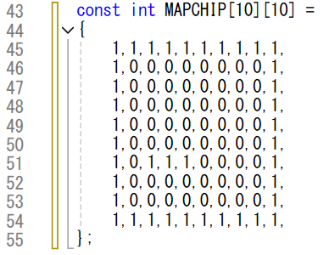
Excelでマップエディタ
ゲームでたくさんのステージを作ったり、
とても広いステージを作りたい場合は、マップエディタが必要になります。
上の書き方だと限界があります。。。

Slide 2
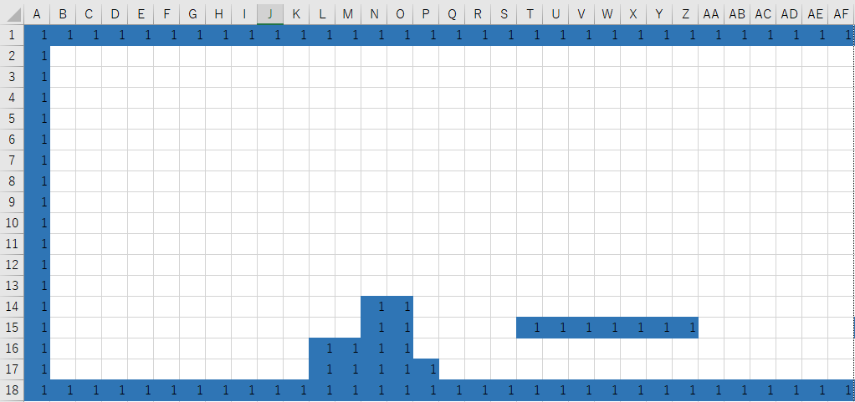
Excelでマップエディタ
最も簡単にマップエディタとして使えるものがExcelです。
Excelは最初から行列で構成されているので、マップエディタに最適です。

Slide 3
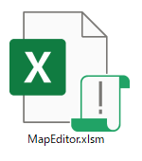

Excelでマップエディタ
ただし、Excelファイルをそのままゲームに使用することはできません。
ゲームで使用するには、バイナリファイルに変換する必要があります。
MEMO
バイナリファイル以外の形式もあるのですが、
ゲームで使用するファイルとして最も効率が良いのがバイナリファイルです。

Slide 4
Excelでマップエディタ
ExcelにはVBAというプログラムを書く機能が用意されています。
このVBAを使ってマップ情報をバイナリファイルにします。
■VBA（Visual Basic for Applications）
ゲーム業界以外でもよく使われる、
Excelをもっと便利に使うためのプログラムのこと
ではExcelを開いて新規ファイルを作りましょう。

Slide 5
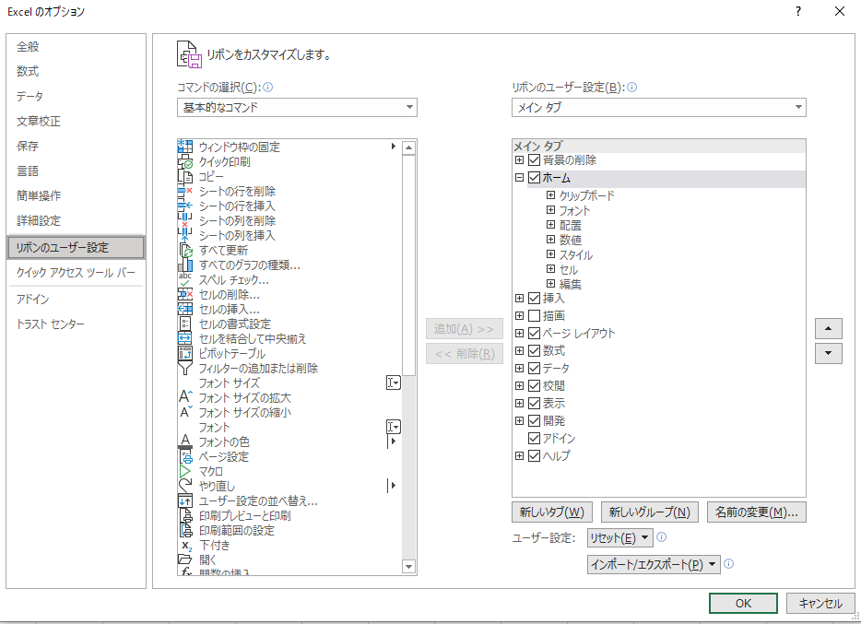
Excelでマップエディタ
新規のExcelにはVBA機能がありません。まずは機能を追加します。
１．左上の「ファイル」から「オプションを選択」
２．「リボンのユーザー設定」から「開発」にチェックを入れる

Slide 6
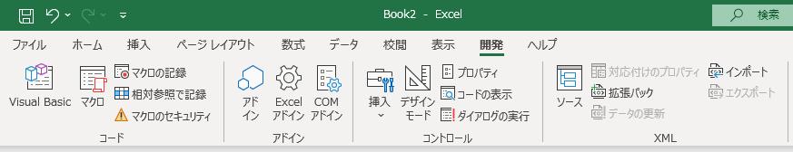
Excelでマップエディタ
すると「開発」というリボンが追加されます。
選択してみましょう。

Slide 7
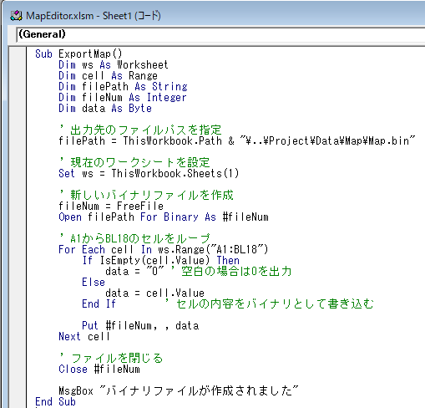
Excelでマップエディタ
プログラムを書きましょう。
どんな処理なのか
考えながら書いてみましょう。

Slide 8
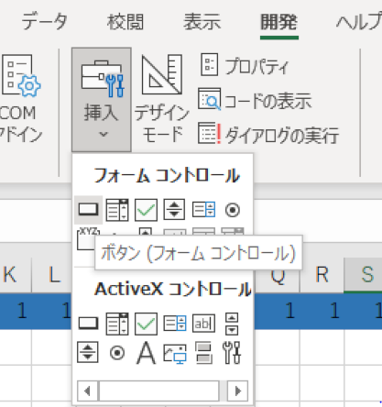
Excelでマップエディタ
Excelに戻って、開発リボンの「挿入」からボタンを選択しましょう。

Slide 9
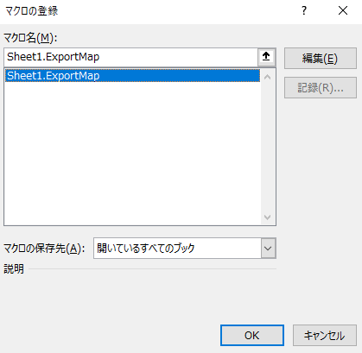
Excelでマップエディタ
さきほど作成した関数を選択します。
これでボタンが押されると、この関数の処理が実行されます。
ボタンの名前は「出力」にしましょう。

Slide 10
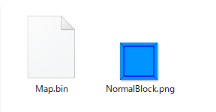
Excelでマップエディタ
ボタンを押すとマップデータが出力されます。
「Project > Data > Mapフォルダ」を確認しましょう。

Slide 11
Excelでマップエディタ
VBAを使いこなすと、Excelを有効に使うことができます。
普及率も高いため、
ネットで調べたり、生成AIで簡単にサンプルを調べることもできます。
有効に使っていきましょう。
MEMO
最近では、VBAなど小規模なプログラムはAIに書かせた方が正確で速いです。
ゲームプログラミングは大規模が想定されるのでAIは使わないでおきましょう。

